Slide 1
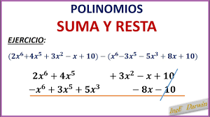
Operaciones con polinomios: suma y resta

Slide 2
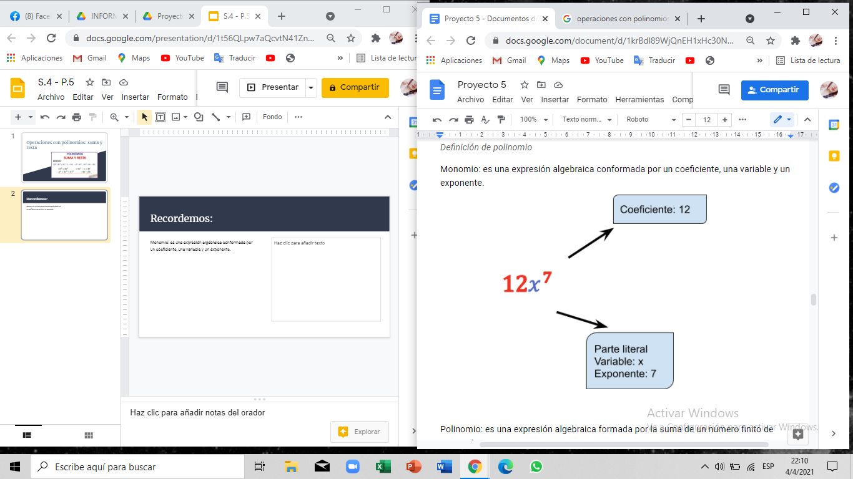
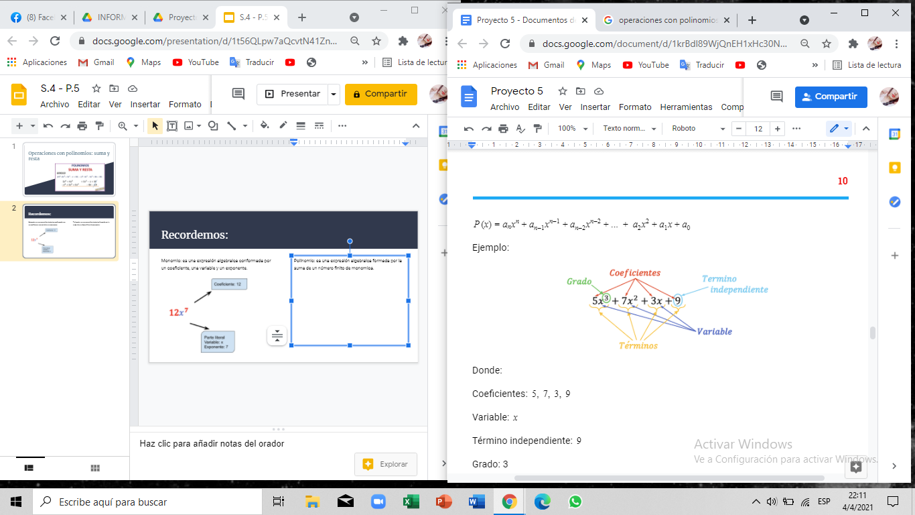
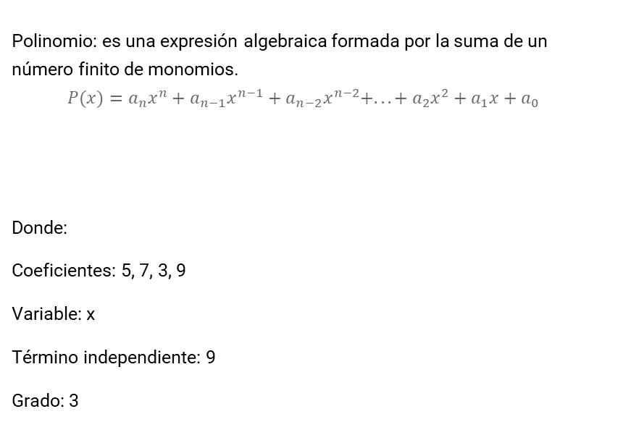
Recordemos:
Monomio: es una expresión algebraica conformada por un coeficiente, una variable y un exponente.
Polinomio: es una expresión algebraica formada por la suma de un número finito de monomios.
$$P(x)=a_{n}x^{n}+a_{n−1}x^{n−1}+a_{n−2}x^{n−2}+... + a_{2}x^{2}+a_{1}x+a_{0}$$
Donde:
Coeficientes: 5, 7, 3, 9
Variable: x
Término independiente: 9
Grado: 3

Slide 3
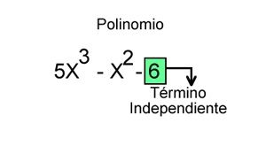
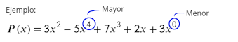
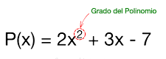
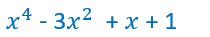
Recordar:
Polinomio Completo
Es aquel polinomio que tiene todos los términos desde el término independiente hasta el término de mayor grado
Polinomio Incompleto
Es aquel polinomio que no tiene todos los términos desde el término independiente hasta el término de mayor grado.
Término independiente
Es aquel término que no tiene variable
Grado de un polinomio
El grado de un polinomio P(x)es el mayor exponente al que se encuentra elevada la variable

Slide 4
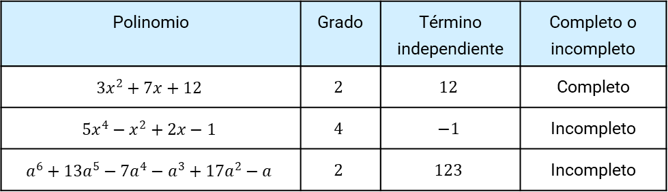
Resolvamos la siguiente tabla
Polinomio | Grado | Término independiente | Completo o incompleto
$$3x^{2}+7x+12$$ | $$2$$ | $$12$$ | Completo
$$5x^{4}−x^{2}+2x−1$$ | $$4$$ | $$−1$$ | Incompleto
$$a^{6}+13a^{5}−7a^{4}−a^{3}+17a^{2}−a$$ | $$2$$ | $$123$$ | Incompleto

Slide 5
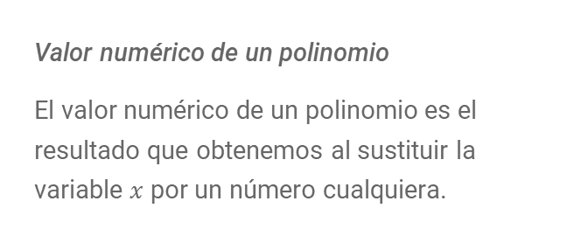

Recordemos
$x=2$
$$P(x)=3x^{2}+7x−12$$
$$P(2)=3{(2)}^{2}+7(2)−12$$
$$P(2)=12+14−12$$
$$P(2)=14$$
Valor numérico de un polinomio
El valor numérico de un polinomio es el resultado que obtenemos al sustituir la variable $x$ por un número cualquiera.

Slide 6
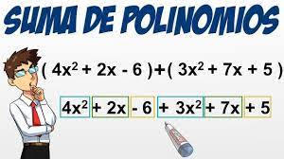
Suma de polinomios
Para sumar dos o más polinomios se debe sumar los coeficientes de los términos cuya parte literal sean iguales, es decir, las variables y exponentes deben ser iguales. Existen varios métodos para sumar polinomios.

Slide 7

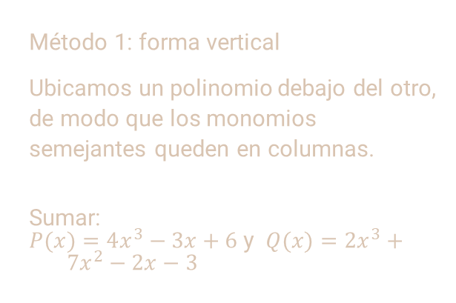
Método 1: forma vertical
Ubicamos un polinomio debajo del otro, de modo que los monomios semejantes queden en columnas.
Sumar:
$P(x)=4x^{3}−3x+6$ y $Q(x)=2x^{3}+7x^{2}−2x−3$
$$4x^{3} −3x+6$$
$$2x^{3}+7x^{2}−2x−3$$
$$6x^{3}+7x^{2}−5x+3$$
$$P(x)+Q(x)=6x^{3}+7x^{2}−5x+3$$
+

Slide 8
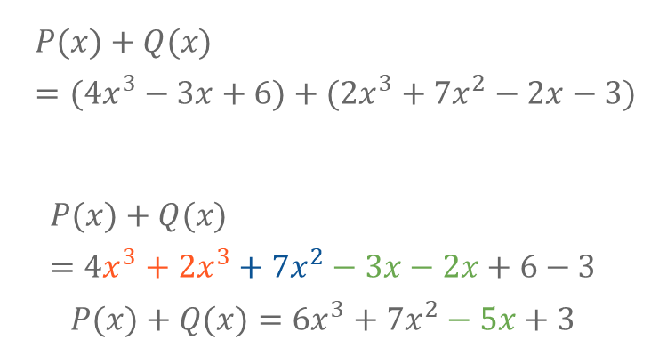
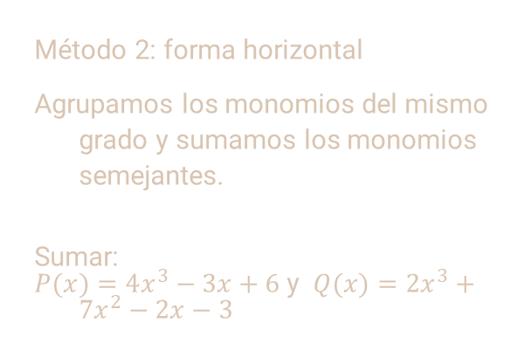
Método 2: forma horizontal
Agrupamos los monomios del mismo grado y sumamos los monomios semejantes.
Sumar:
$P(x)=4x^{3}−3x+6$ y $Q(x)=2x^{3}+7x^{2}−2x−3$
$$P(x)+Q(x)=(4x^{3}−3x+6)+(2x^{3}+7x^{2}−2x−3)$$
$$P(x)+Q(x)=4x^{3}+2x^{3}+7x^{2}−3x−2x+6−3$$
$$P(x)+Q(x)=6x^{3}+7x^{2}−5x+3$$

Slide 9
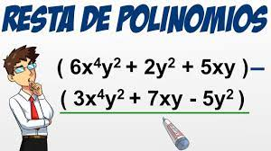
Resta de polinomios
Para restar polinomios se suma al minuendo el opuesto del sustraendo

Slide 10

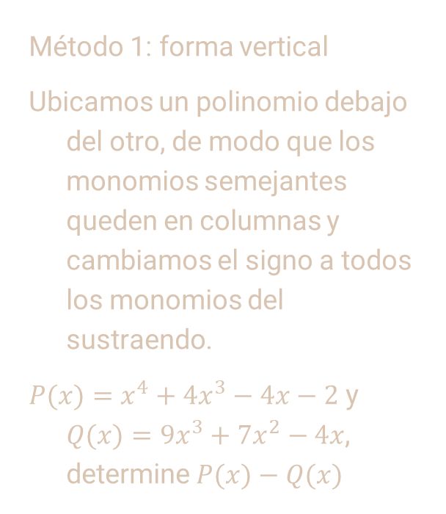
Método 1: forma vertical
Ubicamos un polinomio debajo del otro, de modo que los monomios semejantes queden en columnas y cambiamos el signo a todos los monomios del sustraendo.
$P(x)=x^{4}+4x^{3}−4x−2$ y $Q(x)=9x^{3}+7x^{2}−4x$, determine $P(x)−Q(x)$
$$x^{4}+4x^{3} −4x−2$$
$$−9x^{3}−7x^{2}+4x$$
$$x^{4}−5x^{3}−7x^{2} −2$$
$$P(x)−Q(x)=x^{4}−5x^{3}−7x^{2}−2$$
+

Slide 11
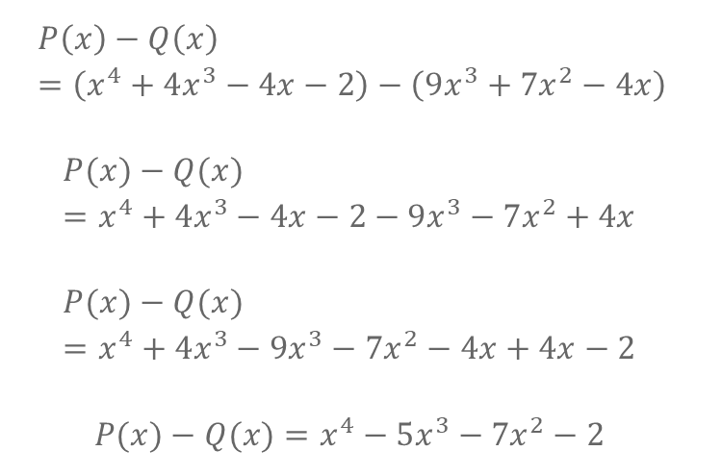
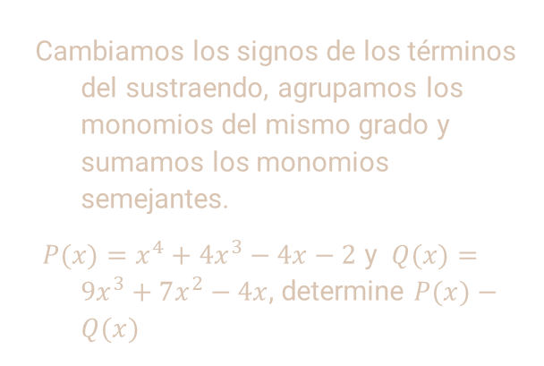
$$P\left(x\right)−Q\left(x\right)=\left(x^{4}+4x^{3}−4x−2\right)−\left(9x^{3}+7x^{2}−4x\right)$$
$$P(x)−Q(x)=x^{4}+4x^{3}−4x−2−9x^{3}−7x^{2}+4x$$
$$P(x)−Q(x)=x^{4}+4x^{3}−9x^{3}−7x^{2}−4x+4x−2$$
$$P(x)−Q(x)=x^{4}−5x^{3}−7x^{2}−2$$
Cambiamos los signos de los términos del sustraendo, agrupamos los monomios del mismo grado y sumamos los monomios semejantes.
$P(x)=x^{4}+4x^{3}−4x−2$ y $Q(x)=9x^{3}+7x^{2}−4x$, determine $P(x)−Q(x)$

Slide 12
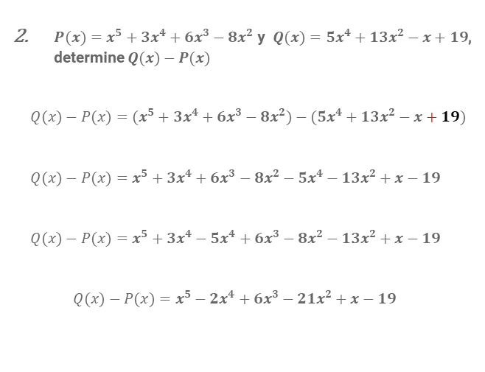
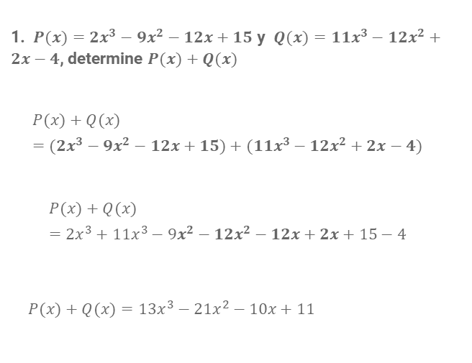
Ejercicios
1. $P(x)={2x}^{3}−9x^{2}−12x+15$ y $Q(x)=11x^{3}−12x^{2}+2x−4$, determine $P(x)+Q(x)$
$$P(x)+Q(x)=({2x}^{3}−9x^{2}−12x+15)+(11x^{3}−12x^{2}+2x−4)$$
$$P(x)+Q(x)={2x}^{3}+11x^{3}−9x^{2}−12x^{2}−12x+2x+15−4$$
$P(x)+Q(x)=13x^{3}−21x^{2}−10x+11$
$P(x)=x^{5}+3x^{4}+6x^{3}−8x^{2}$ y $Q(x)=5x^{4}+13x^{2}−x+19$, determine $Q(x)−P(x)$
$$Q(x)−P(x)=(x^{5}+3x^{4}+6x^{3}−8x^{2})−(5x^{4}+13x^{2}−x+19)$$
$$Q(x)−P(x)=x^{5}+3x^{4}+6x^{3}−8x^{2}−5x^{4}−13x^{2}+x−19$$
$$Q(x)−P(x)=x^{5}+3x^{4}−5x^{4}+6x^{3}−8x^{2}−13x^{2}+x−19$$
$$Q(x)−P(x)=x^{5}−2x^{4}+6x^{3}−21x^{2}+x−19$$

Slide 13

Tarea
Semana del 05 al 09 de abril de 2021.
Indicaciones: Desarrolle la tarea con limpieza, orden, con todo el proceso y sobre todo con honestidad.
Fecha de entrega: Hasta el día viernes 05 de abril 23:59, después de esa fecha y hora se receptará menos un punto. Gracias
Actividades:
Dado los siguientes polinomios:
$P(x)={4x}^{4}+3x^{3}+2x^{2}−x−12$, $Q(x)= −x^{3}−2x^{2}+13x+12$, y $R(x)=14x^{3}+14x^{2}+11$
Determine:
De forma vertical: $P(x)+Q(x)=$
De forma horizontal: $R(x)−Q(x)=$
De forma horizontal: $R(x)+Q(x)−P(x)=$

